Slide 1
EVERY CHILD IS SPECIAL

Slide 3
PROJECT’S COUNTRIES
ESTONIA
BULGARIA
CZECH REPUBLIC
GREECE
ITALY
SPAIN
POLAND
PORTUGAL
TURKEY

Slide 4
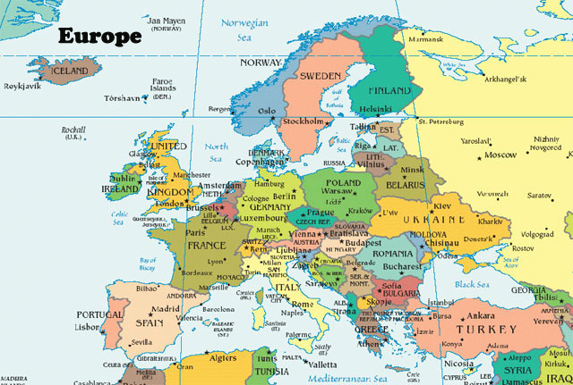
PROJE ORTAĞI ÜLKELER
ESTONYA
BULGARISTAN
ÇEK CUMHURIYETI
YUNANISTAN
ITALYA
ISPANYA
POLONYA
PORTEKIZ
TURKIYE

Slide 5
AIMS OF OUR PROJECT
• Prevent bullying and school violence in school;
• To develop and improve children social skills;
• To increase tolerance. Children are aware of differences and find them as values;
• Include children with special needs;
• Develop Persona Dolls methodology;
• Create in cooperation with partners teacher training materials to disseminate project outcomes and methodology.

Slide 6
PROJEMİZİN AMAÇLARI
• Okulda şiddeti ve zorbalığı önleme
• Öğrencilerin sosyal becerilerinin artması ve gelişmesi
• Hoşgörüyü arttırma, öğrencilerin farklılıkların farkına varmasını ve bunların bir değer olduğunu anlamasını sağlama
• Özel eğitim öğrencilerinin sosyalleşmesi
• Kimlikli Bebek Metodolojisini geliştirme
• Proje çıktılarının ve metodolojisinin yayılması ve öğretmen materyali olarak kullanılması için işbirliği sağlama

Slide 7
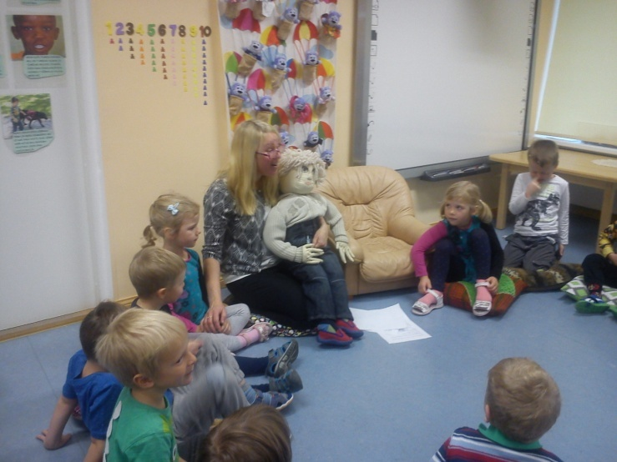
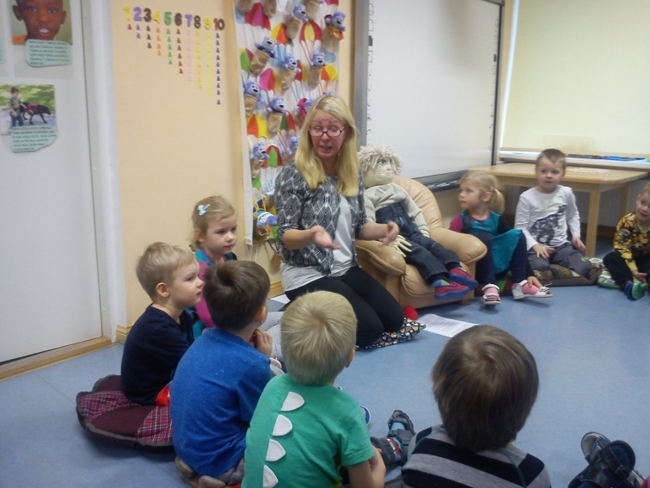
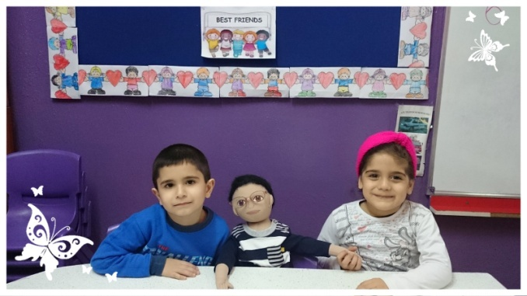
Our project offers a innovative and successfully working new methodology to prevent bullying at very early age.
One innovative approach in our project is that bullying and children aggressive behavior is not a problem of one individual, it is a problem of whole group.
In children group where is low tolerance is possible to take place acts of bullying.
Therefore in our project we solve problem situations what happen to children every day with whole group.
We practice with children how to solve problems and therefore they manage better in school.

Slide 8
Projemiz okulda zorbalığı önlemek için yenilikçi bir yaklaşım sunmaktadır.
Bu yaklaşım şiddet ve zorbalığın kişisel bir sorun değil, sosyal bir sorun olduğunu gösterir.
Hoşgörünün düşük olduğu öğrenci gruplarında hoşgörünün yerinin zorbalık alır.
Bu yaklaşımla okulda bu sorunların nasıl çözüleceğini öğrencilere göstermiş ve öğrencilerin nasıl bu sorunlarla baş edeceklerini göstermiş oluruz.
Bu nedenle projemiz oluşan bu sorunların tüm öğrenci grubunda çözümünü sağlar.

Slide 9
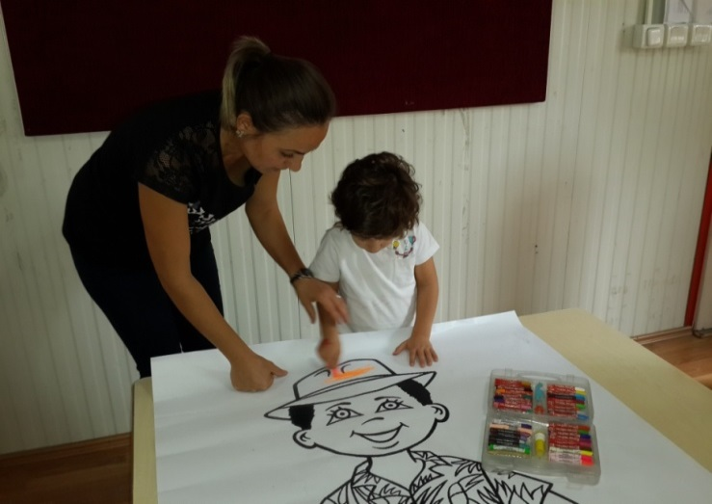
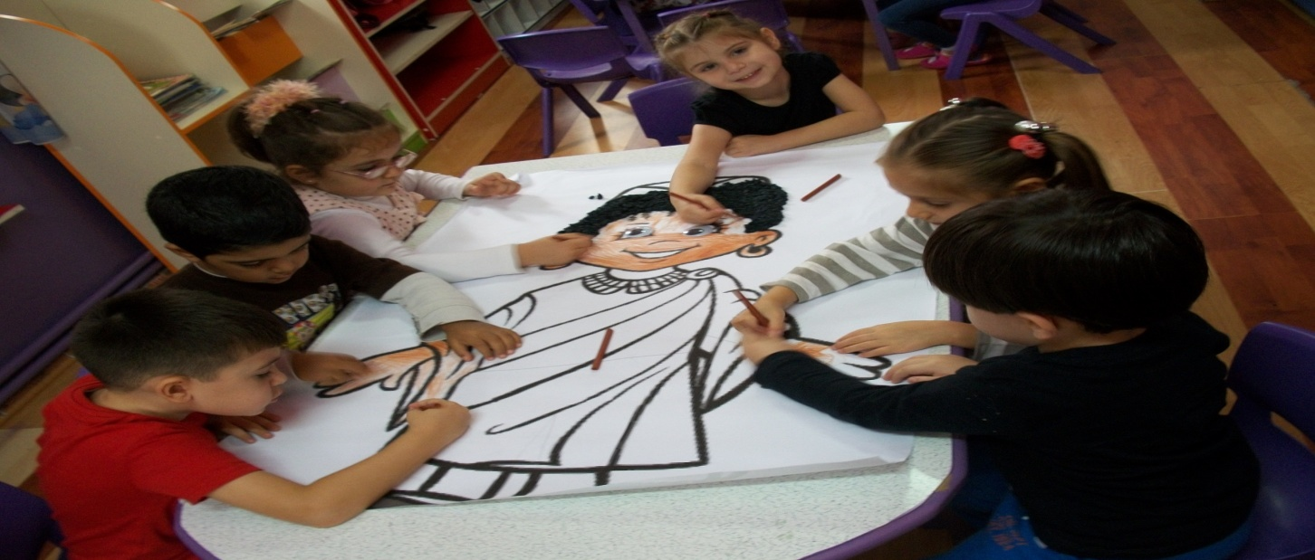
PROJECT ACTIVITIES
ACTIVITIES WAS DONE TO BEING UNDERSTOOD DIFFERENCIES.

Slide 10
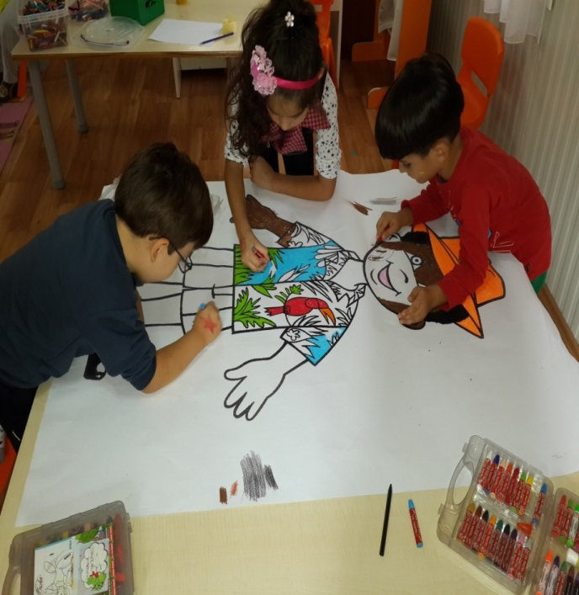
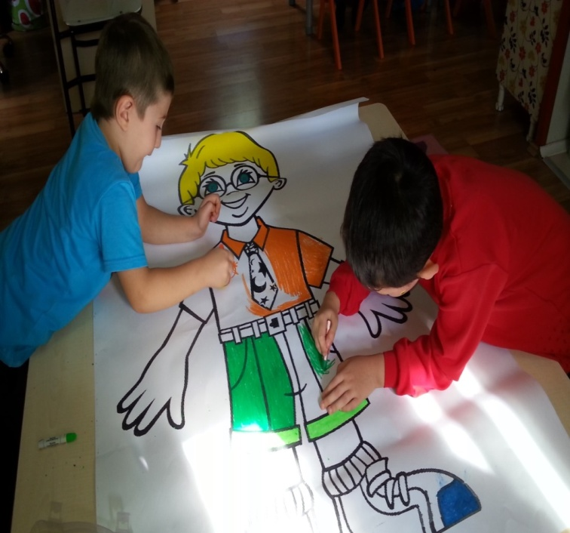
PROJE FAALİYETLERİ
FARKLILIKLARI ANLAMAK İÇİN YAPILAN FAALİYETLER

Slide 11
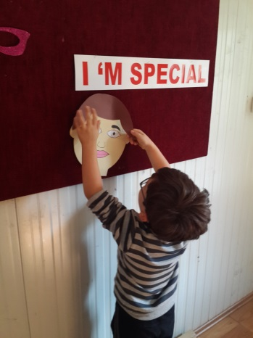
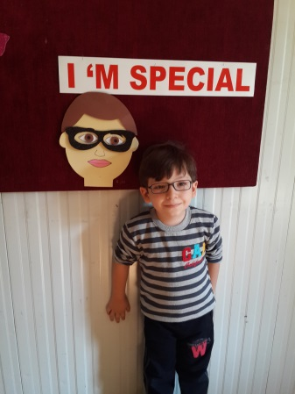
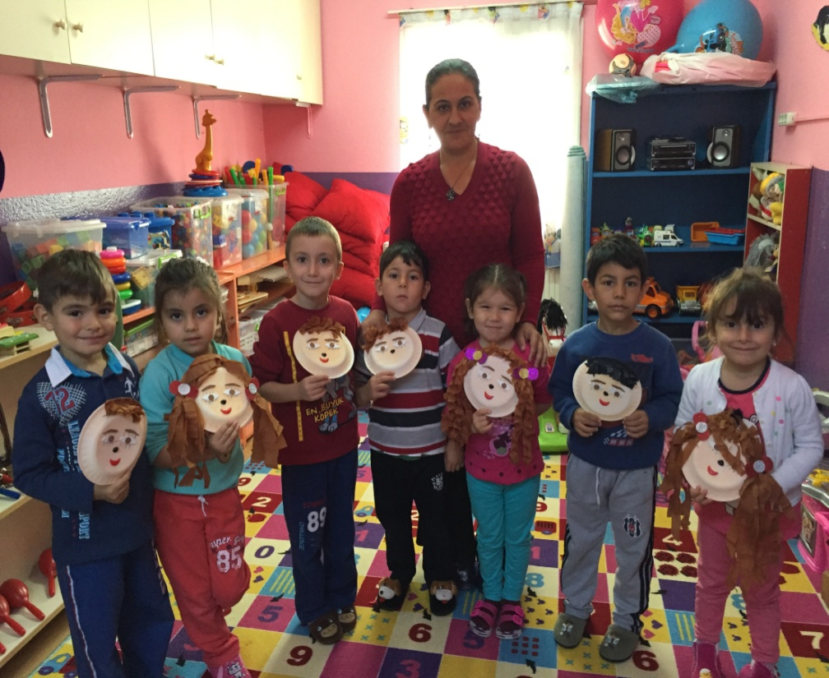
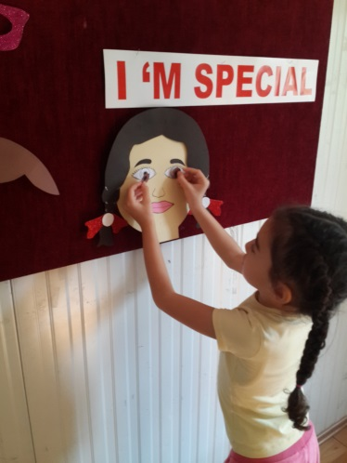
I’M SPECIAL

Slide 12
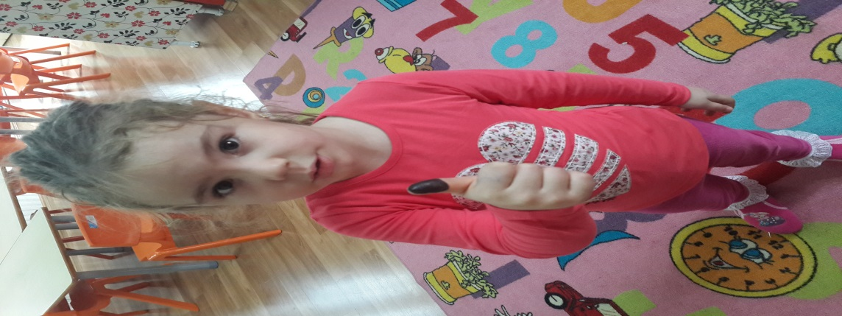
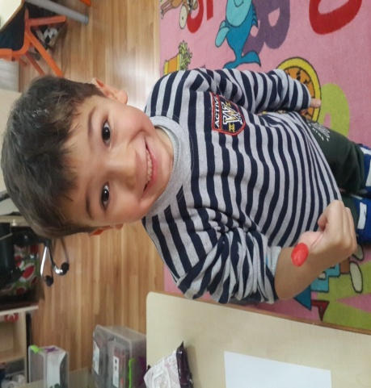
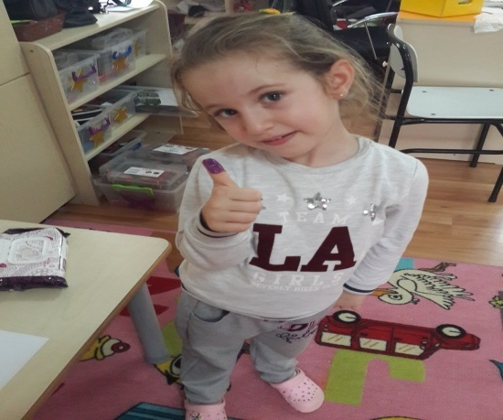
BEN ÖZELİM

Slide 13
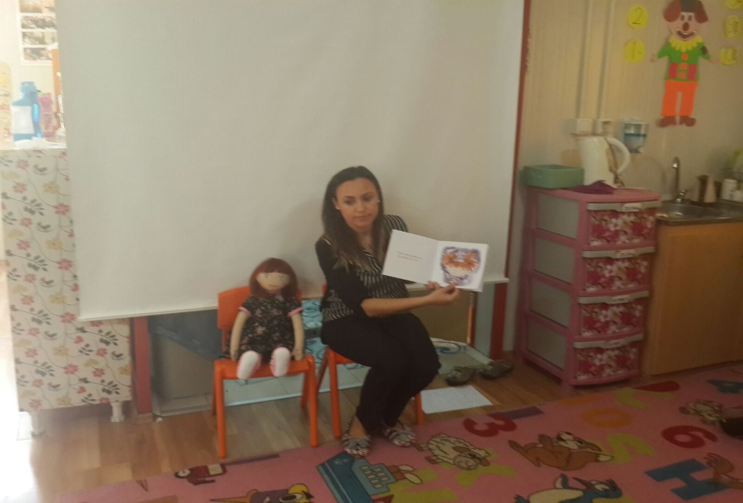
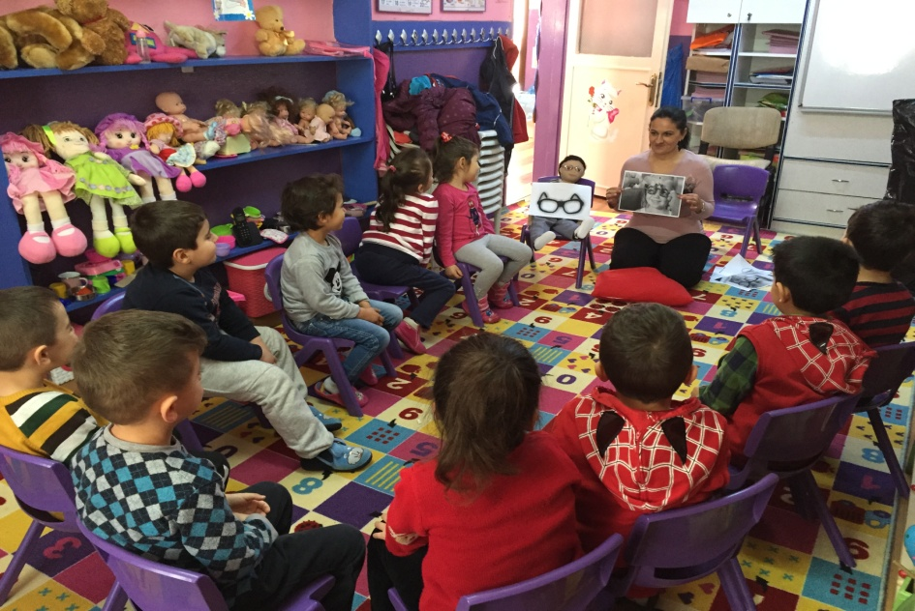
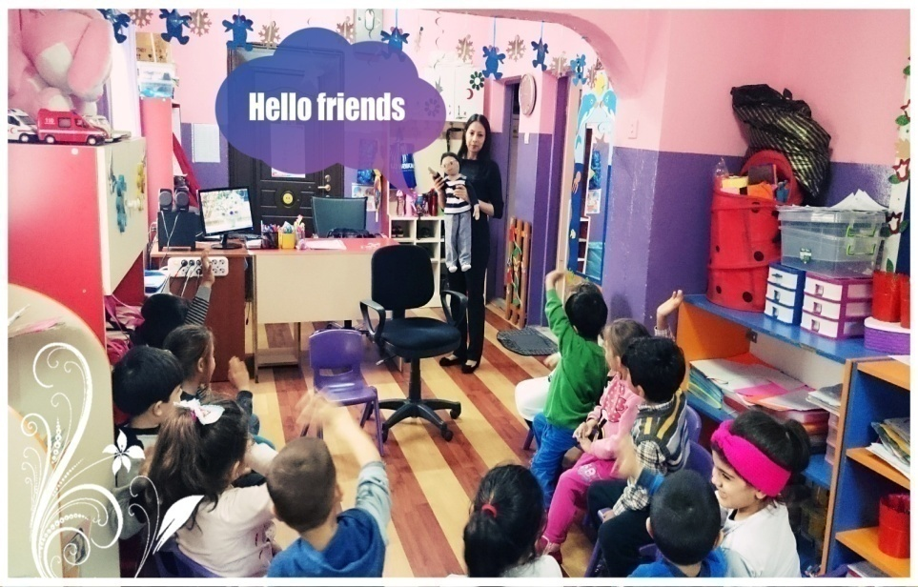
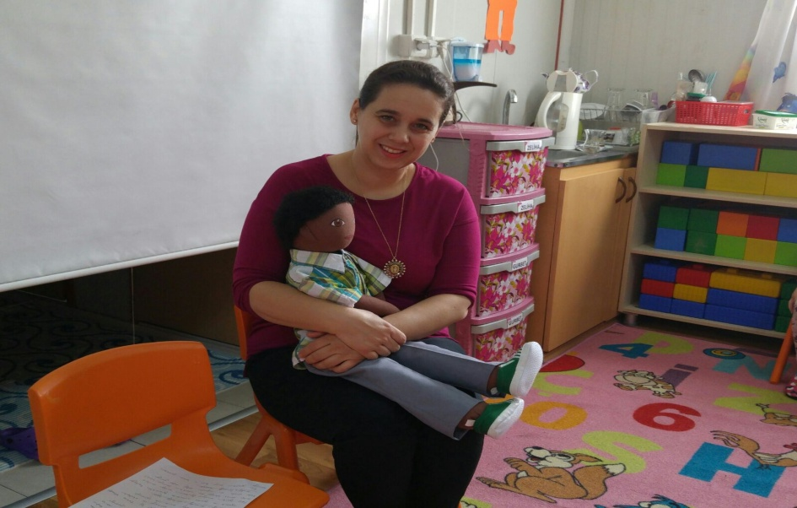
PERSONA DOLL METHODOLOGY
IN OUR CLASSROOM

Slide 14
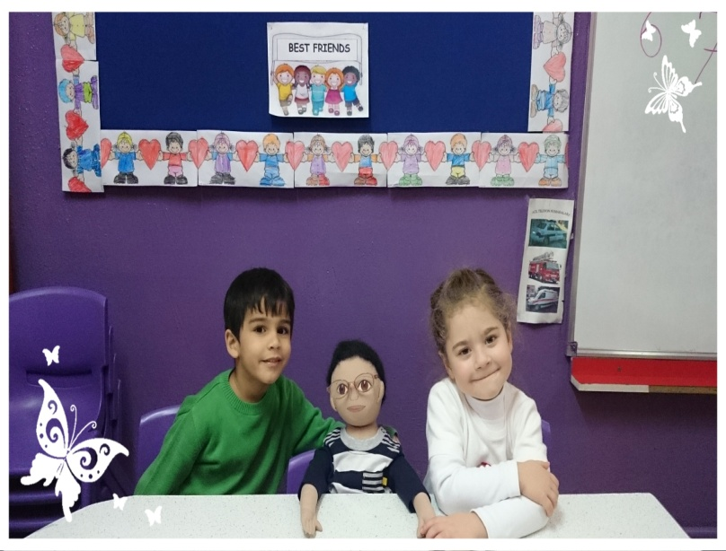
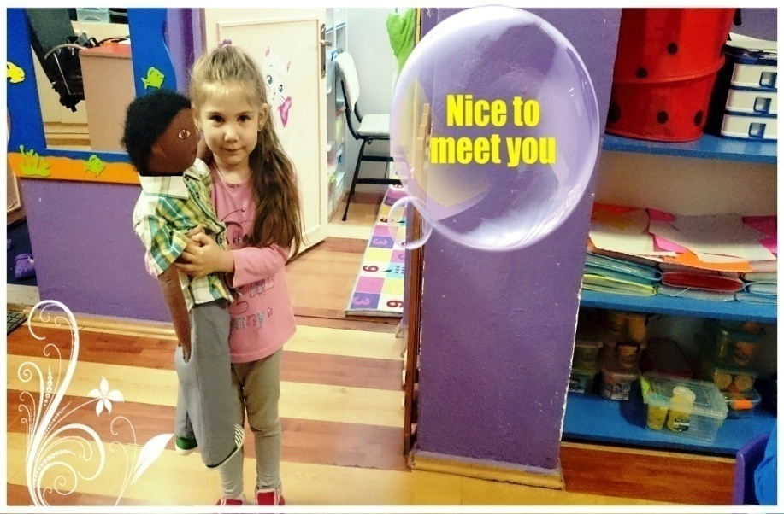
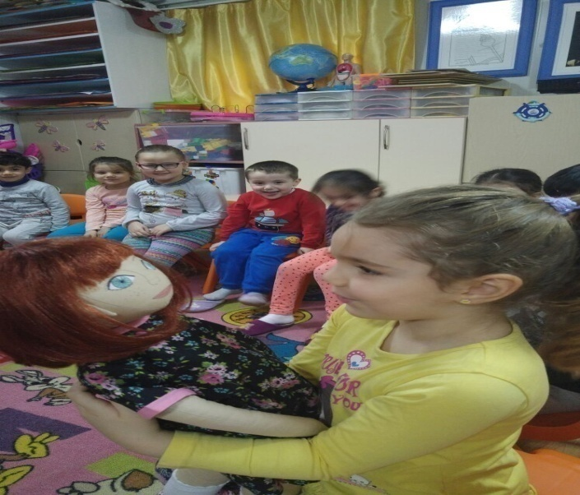
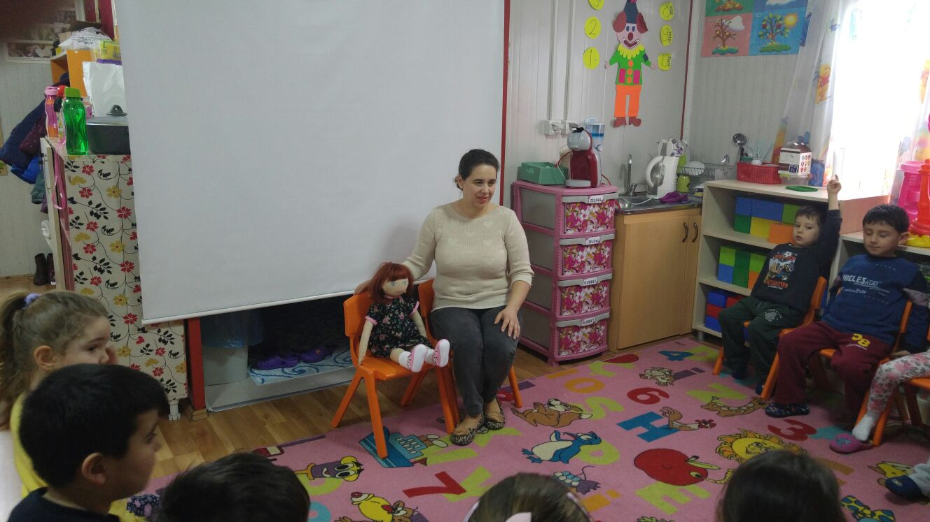
KİMLİKLİ BEBEK METODOLOJİSİ
SINIFLARIMIZDA

Slide 15
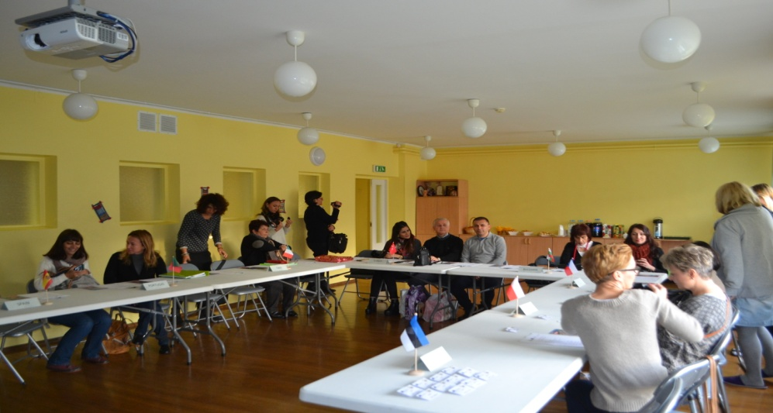
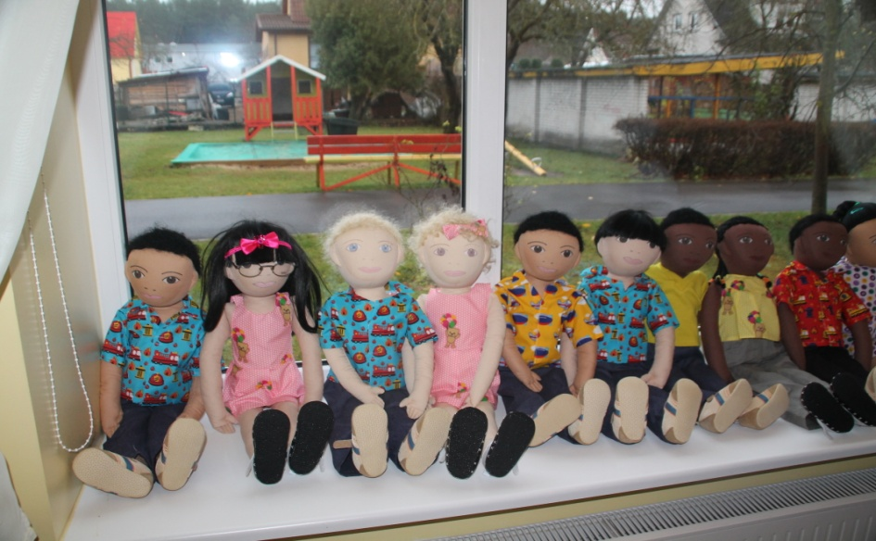
VISITING PARTNER COUNTRIES
ESTONIA TRANING EVENT

Slide 16
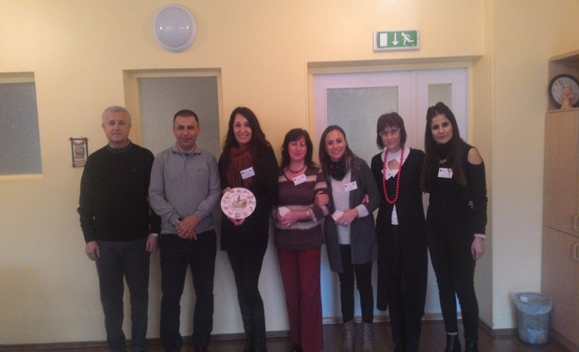
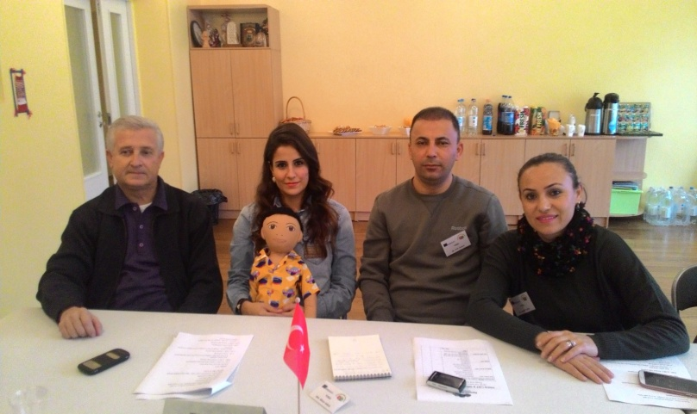
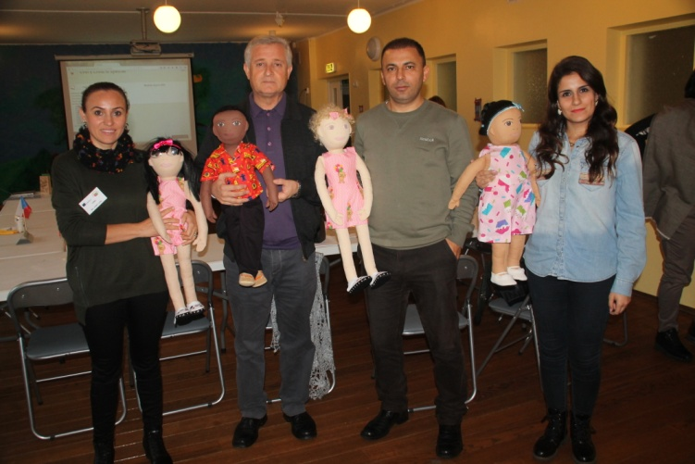
ORTAK ÜLKELERE ZİYARET
ESTONYA EĞİTİM ETKİNLİĞİ

Slide 17
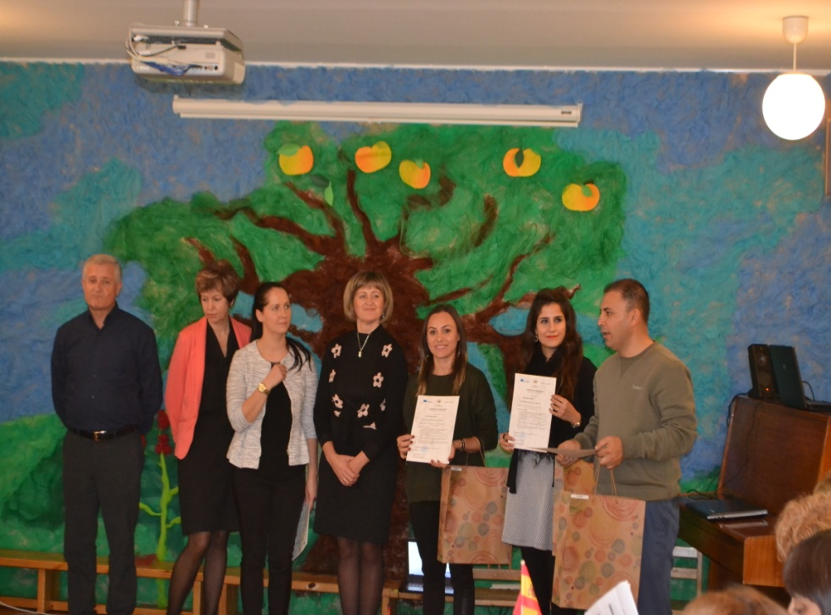
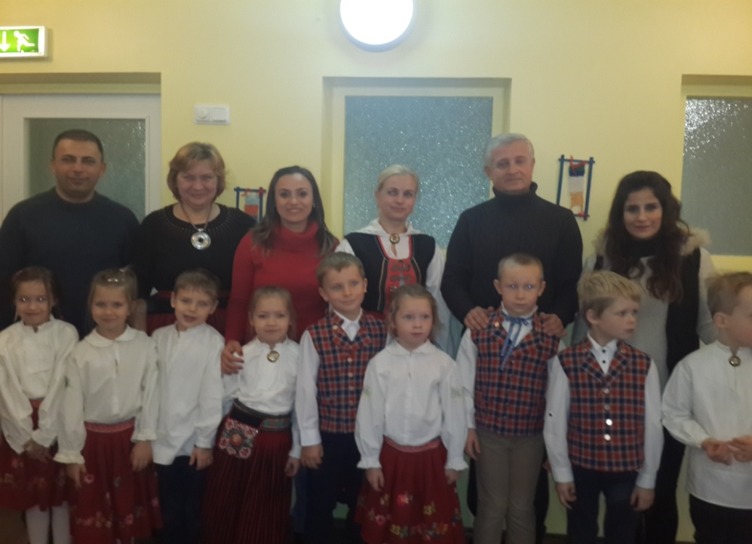
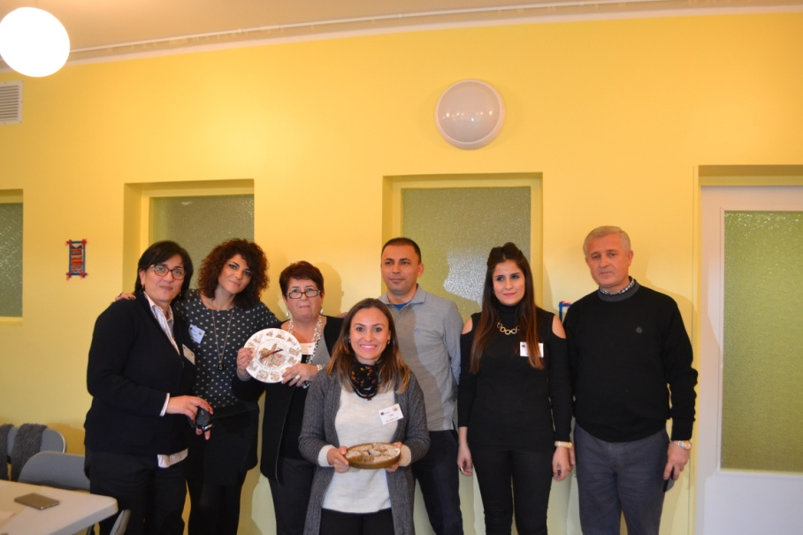
ESTONIA TRANING EVENT

Slide 18
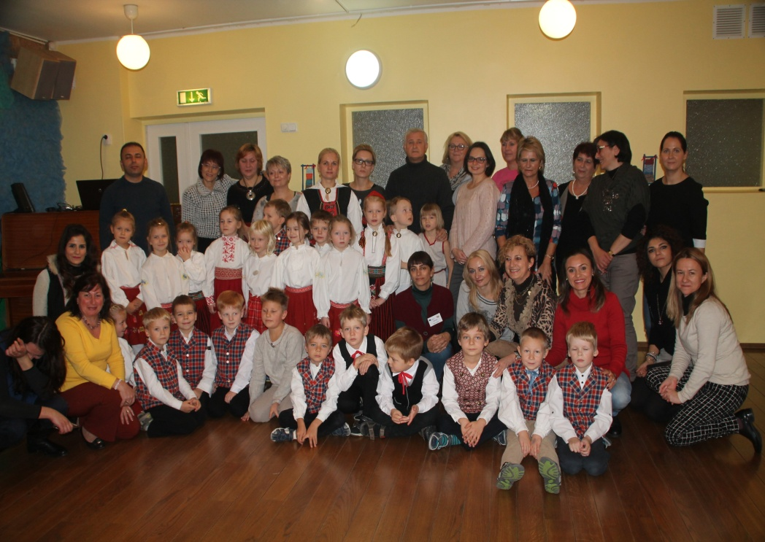
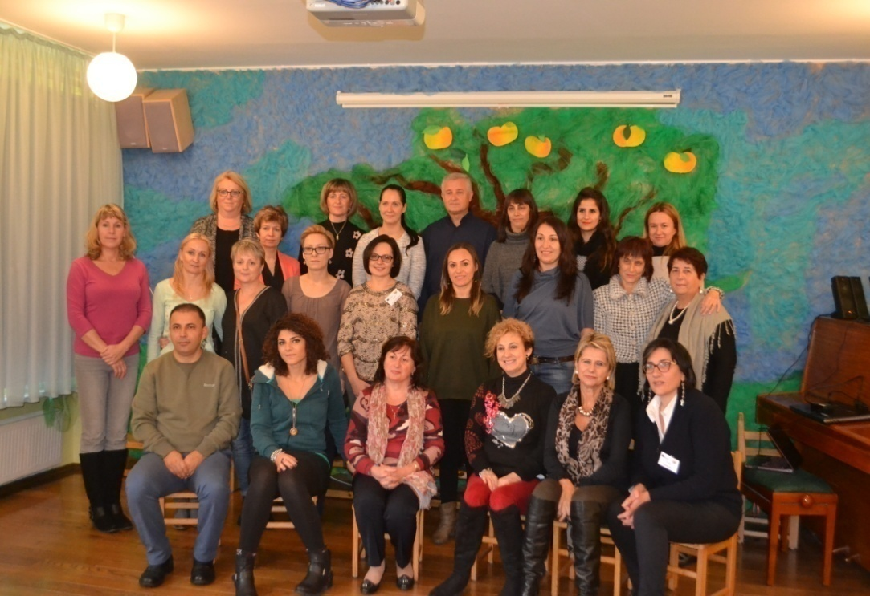
ESTONYA EĞİTİM ETKİNLİĞİ

Slide 19
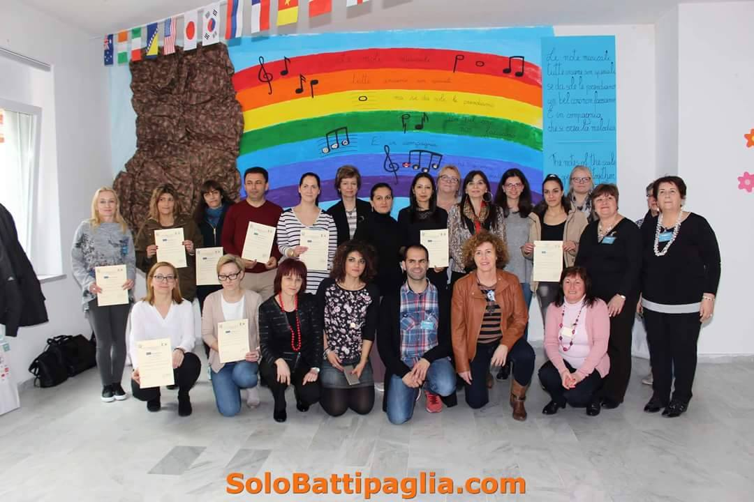
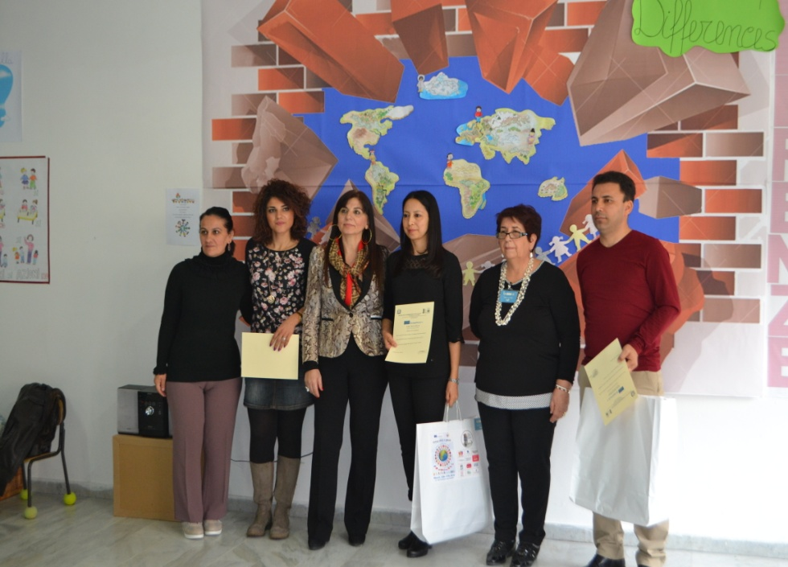
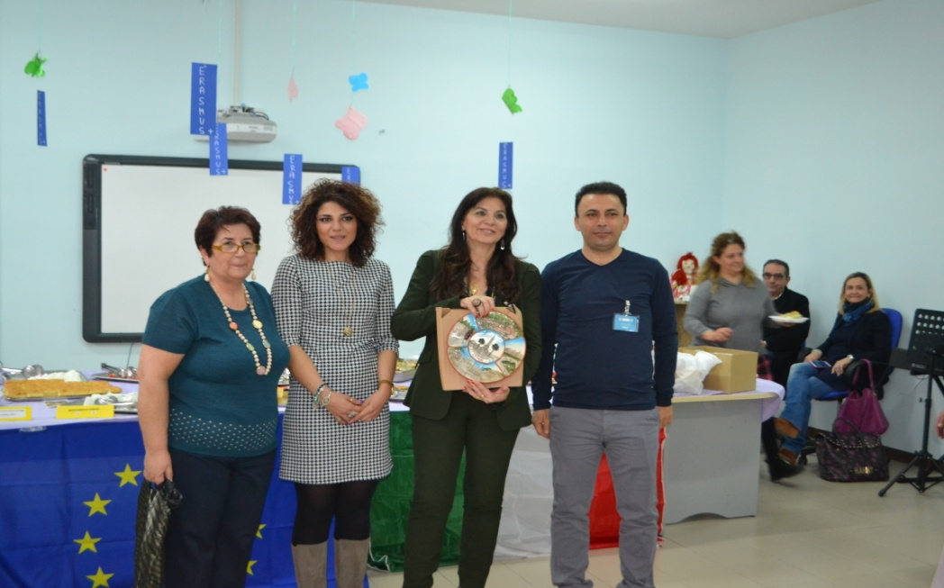
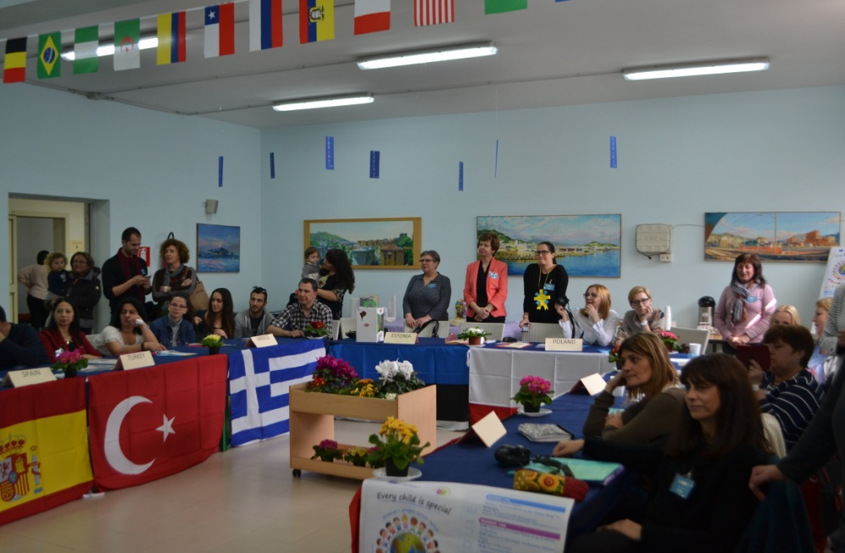
MEETING OF ITALY

Slide 20
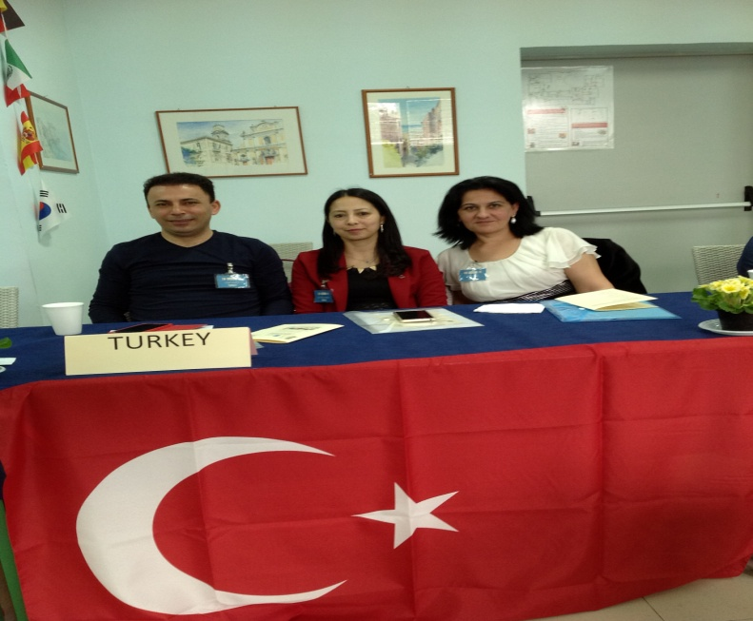
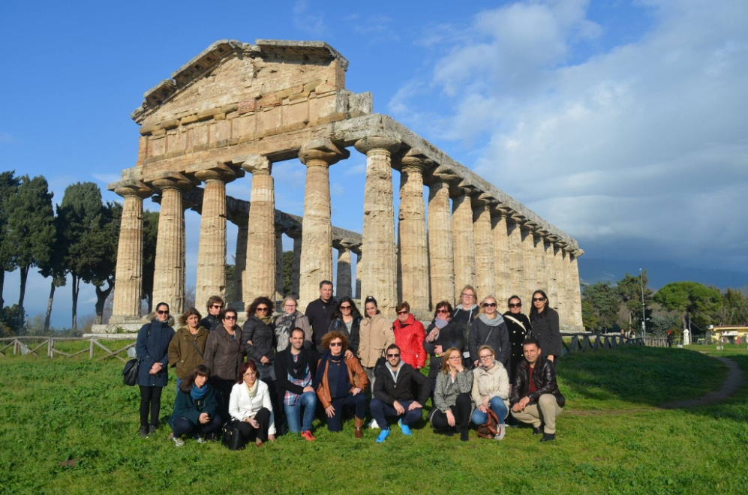
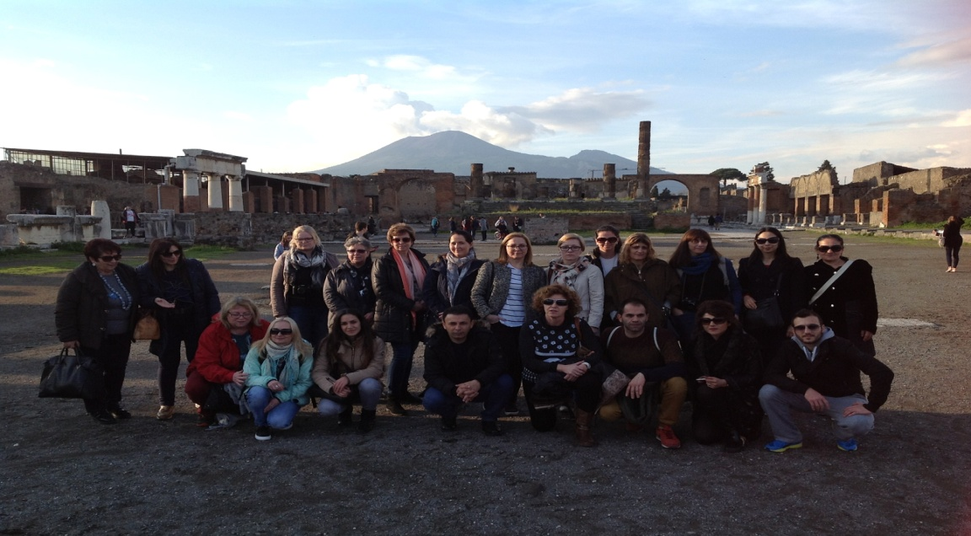
İTALYA BULUŞMASI

Slide 21
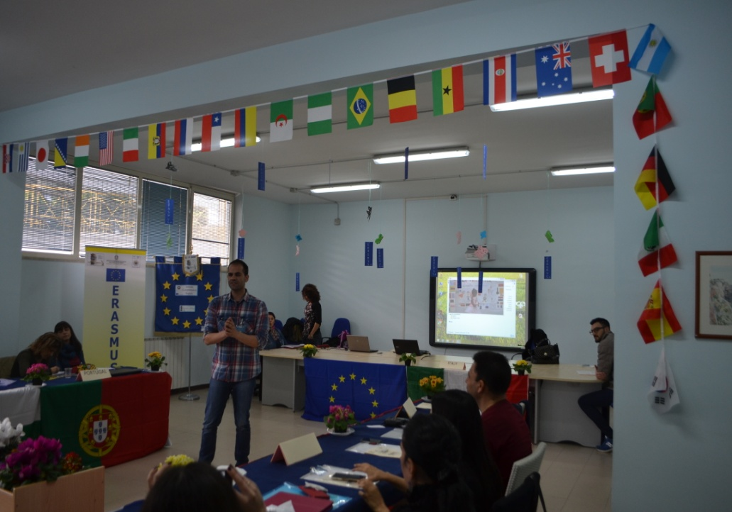
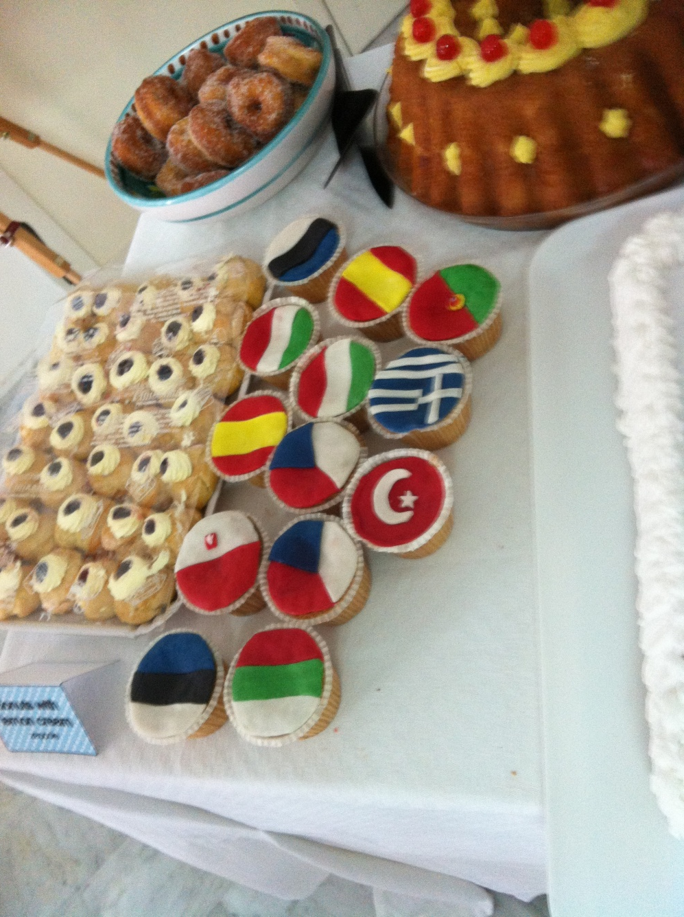
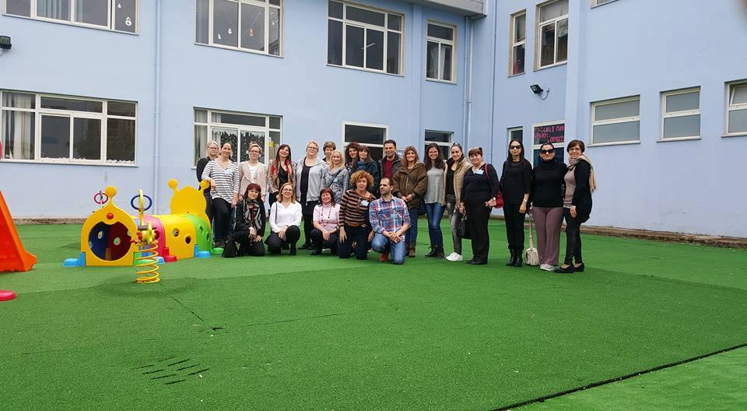
MEETING OF ITALY

Slide 22
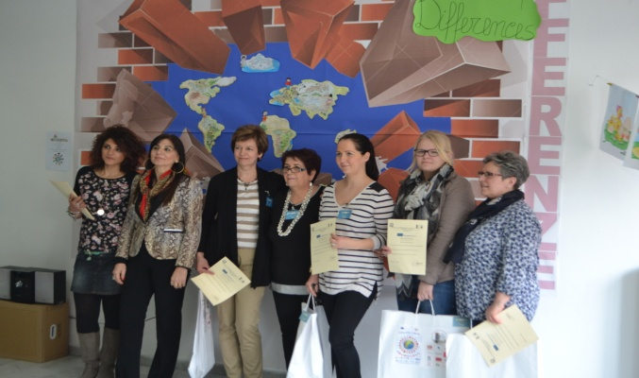
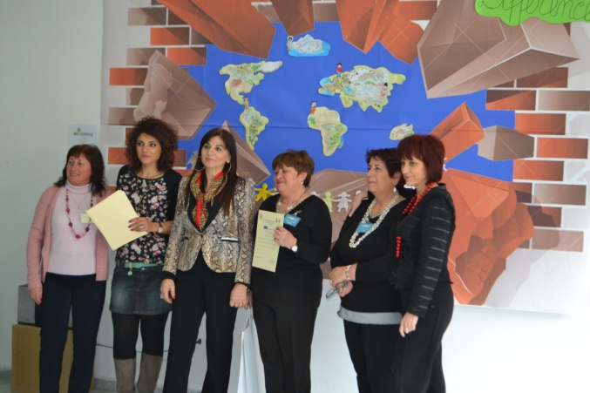
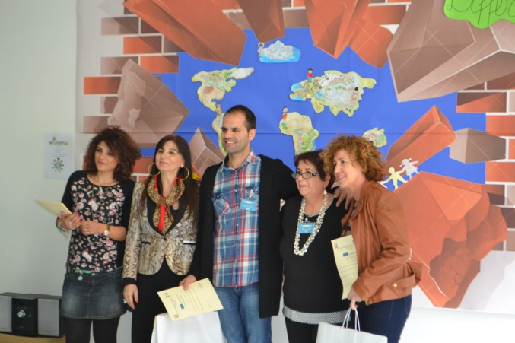
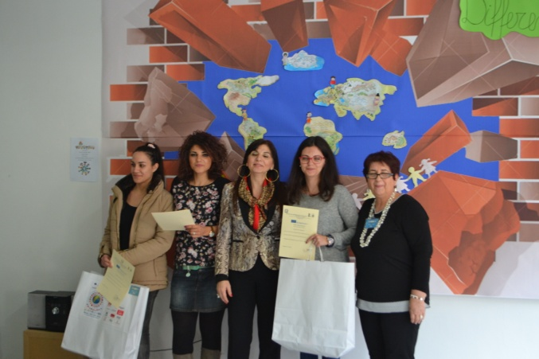
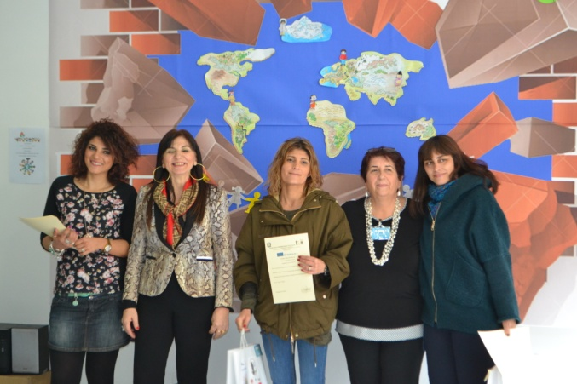
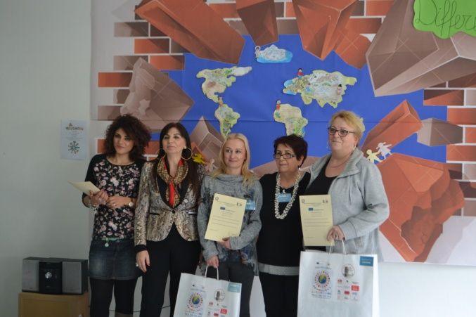
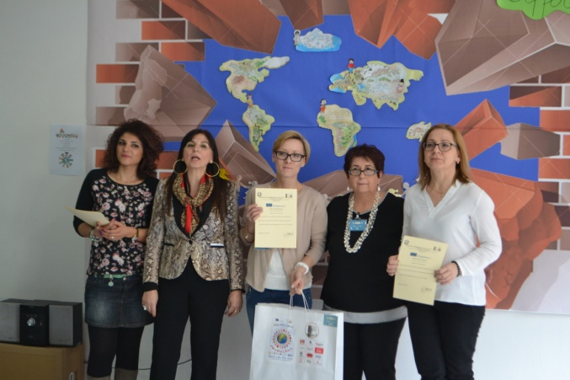
İTALYA BULUŞMASI

Slide 24
TALATPAŞA ORTAOKULU PROJECT TEAM
BİRGÜL SARI - PRESCHOOL TEACHER
GURBET ALPER - PRESCHOOL TEACHER
SELCAN AYGÜNDÜZ - PRESCHOOL TEACHER
ZELİHA OĞUZ - PRESCHOOL TEACHER
MEHMET ÇOBAN - GUIDANCE TEACHER
BEDİA HOROZ - GUIDANCE TEACHER
ÖZLEM K. SARAL - GUIDANCE TEACHER
EYÜP YILMAZ - DEPUTY HEADMASTER
NEZİH SULUHAN - HEADMASTER

